Slide 1
OLTRE LA PIATTAFORMA: TREASURE HUNT SU MOODLE TRA CAPOVOLGIMENTO DIDATTICO, ESPLORAZIONE DEL TERRITORIO E CO-CREAZIONE DEL SAPERE
Marzia Toso
ISIS Malignani Udine
marzia.toso@malignani.ud.it

Slide 2
Dal Processo all'Esplorazione:
La Treasure Hunt Didattica su Moodle
Moodle & Gamification
Apprendimento Attivo & Peer Tutoring
Focus sul Processo
Valorizzazione dell'Errore
Capovolgere, Esplorare, Creare

Slide 3
tre azioni PER tre casi REALI:
Caso 1: Spedizione Esponenziale: viaggio virtuale per scoprire ciò che lega la crescita esplosiva alla sua causa silenziosa
Caso 2: Matematica e arte: matematica come linguaggio per organizzare lo spazio e per nascondere informazioni che vengono rese visibili dall’arte
Caso 3: Cinque sguardi su Aquileia: geometria, arte e storia nella costruzione di una città di confine

Slide 4
Gamification, Problem Solving e Peer Tutoring
Valorizzare una cultura dell'apprendimento
oltre i confini delle singole discipline.

Slide 5

Spedizione Esponenziale: viaggio virtuale per scoprire ciò che lega la crescita esplosiva alla sua causa silenziosa

Slide 6
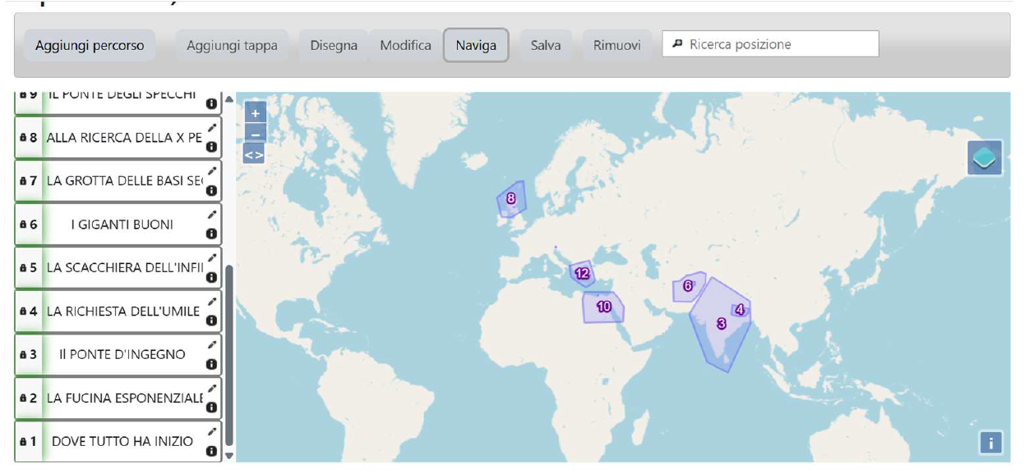
Viaggio spazio-temporale proposto

Slide 7
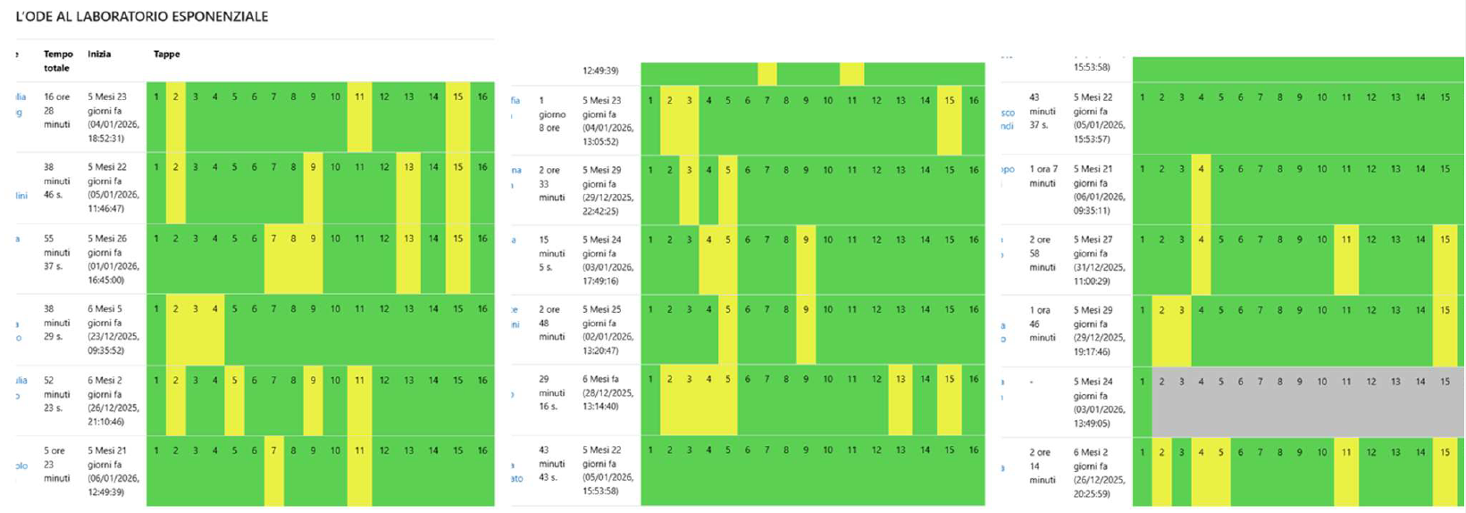
Dati Moodle relativi al coinvolgimento degli studenti

Slide 8

Matematica e arte: matematica come linguaggio per organizzare lo spazio e per nascondere informazioni che vengono rese visibili dall’arte

Slide 9
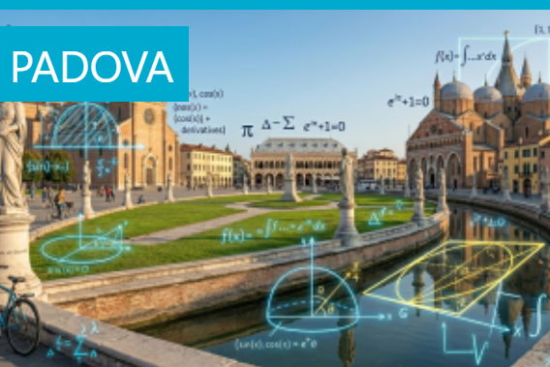
Applicazione Pratica delle Competenze Spaziali e Geometriche tra consolidamento delle conoscenze ed evoluzione futura

Slide 10
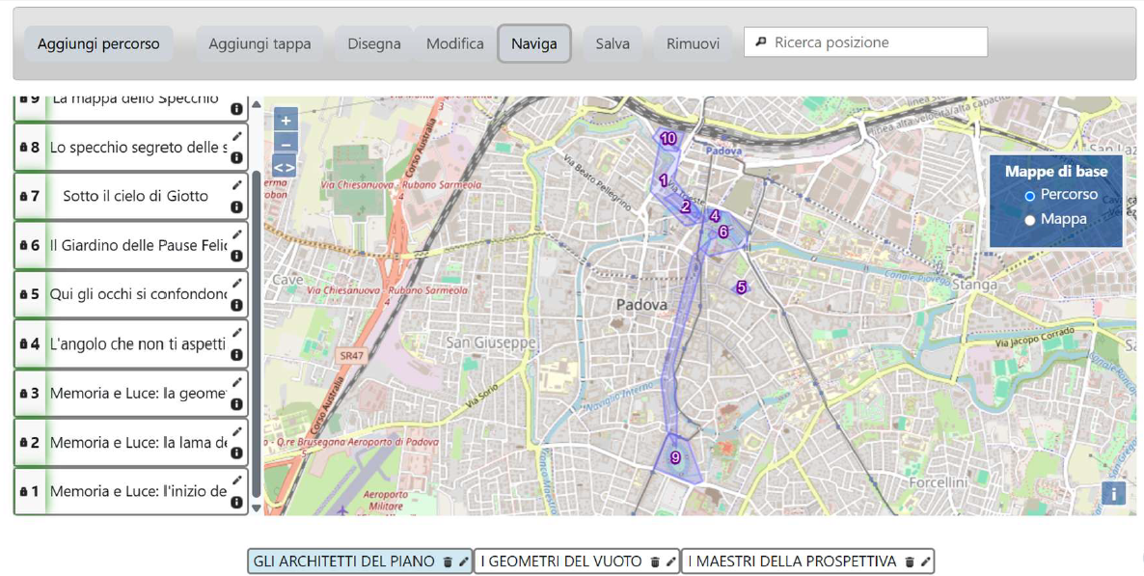
Percorso proposto per conoscere Padova

Slide 11
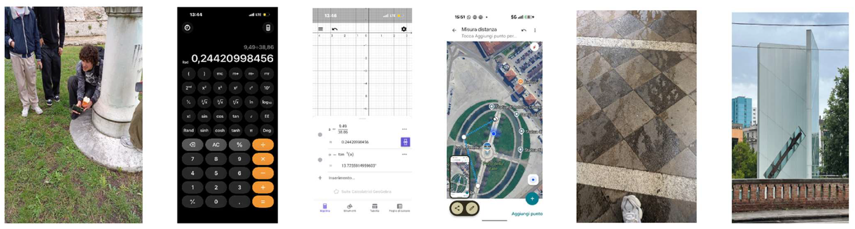
Dalla Teoria alla Pratica:
Rilievi, Applicazioni e Memoria

Slide 12

Studenti da Giocatori ad Autori

Slide 13
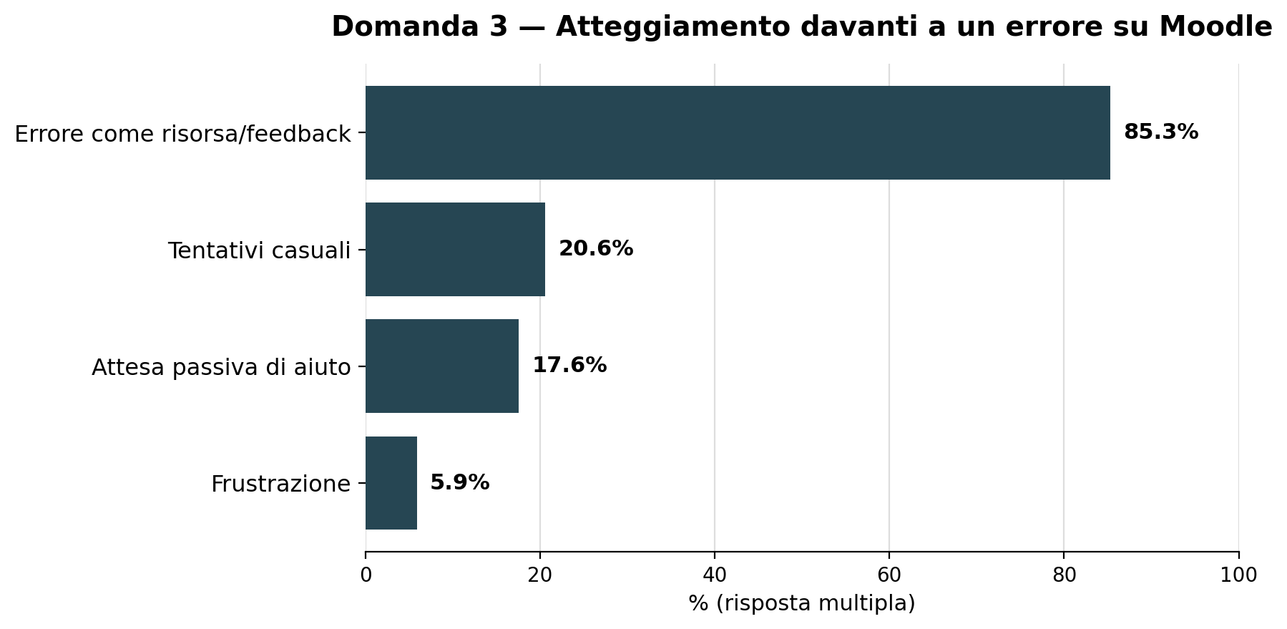
Report statistico

Slide 14
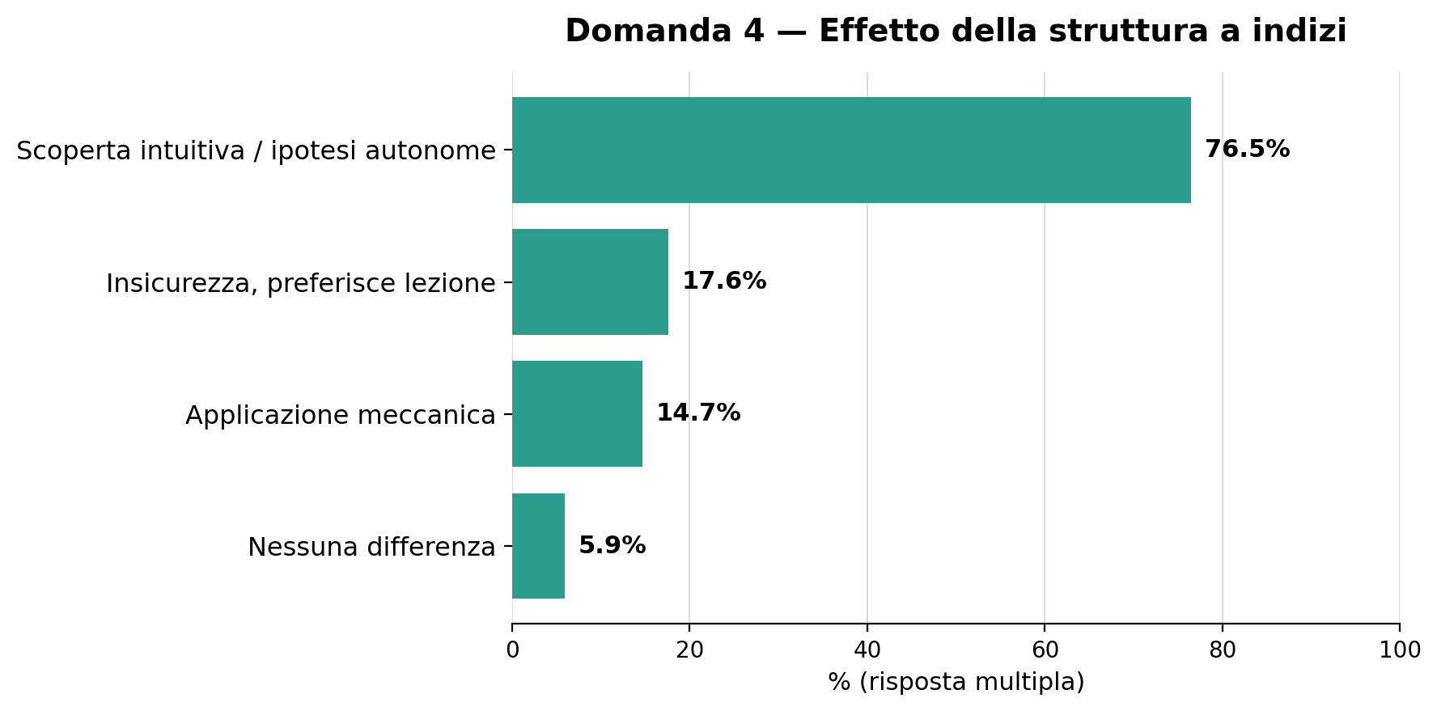
Report statistico

Slide 15
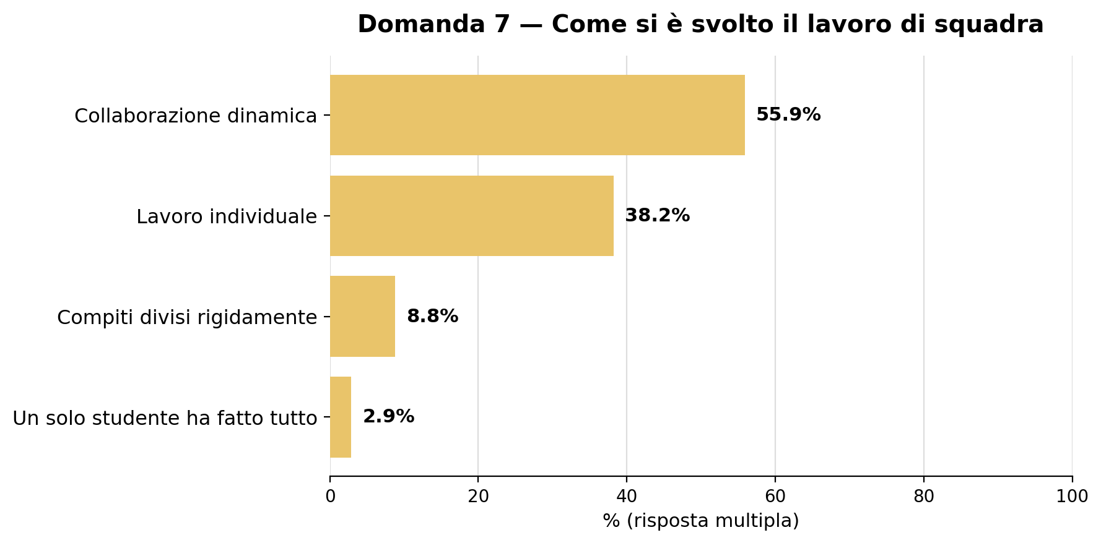
Report statistico

Slide 16
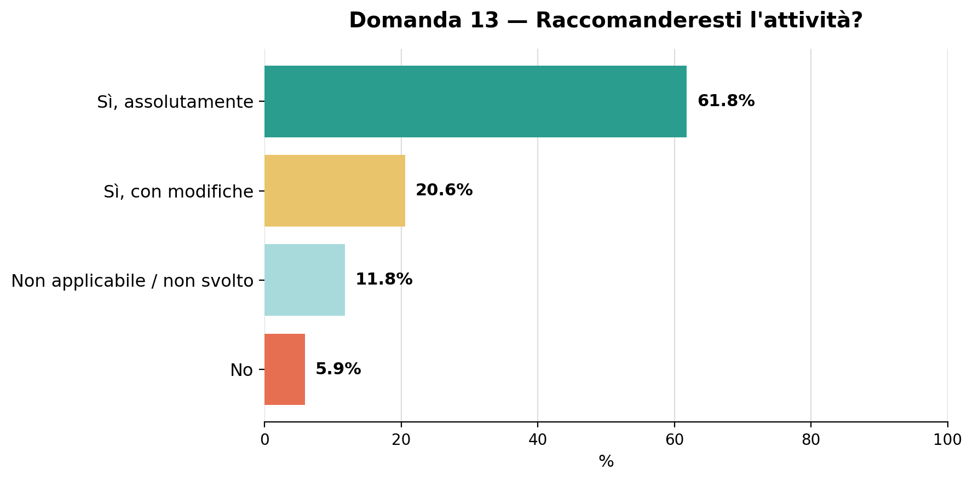
Report statistico

Slide 17
Report statistico …
… il primo ostacolo: capire il gioco
Disorientamento iniziale
Risposte "a caso" ai primi quesiti
Meccanismo di gioco non intuitivo
→ Serve una breve introduzione

Slide 18
Considerazioni tecniche e limiti dello strumento
Limite tecnico: 1 sola domanda a scelta multipla per tappa
Mancano categorie/sottocategorie di domande (a differenza del Quiz)
Mancato vincolo: completamento di un'altra attività per sbloccare la tappa
Soluzione adottata → attività Board come archivio e monitoraggio

Slide 19
Grazie a tutti per l’attenzione
Marzia Toso
Docente di matematica ISIS Malignani (Udine)
marzia.toso@malignani.ud.it

